Slide 1
Emotionale Kompetenzen und psychische Störungen im
Kindes- Jugend-, und Erwachsenenalter:
Wie viel Emotionen braucht es in der Psychotherapie?
Tina In-Albon
Klinische Psychologie und Psychotherapie des Kindes- und Jugendalters
Notes:
Einladung
Emot Komp zentrale Rolle für psychische Gesundheit. ER bei einer Vielzahl psych. Störungen relevant, spiegelt sich bspw. Im DSM, in dem bei der Mehrzahl aller psych. Störungen mind. Ein Symptom Schwierigkeiten im Umgang mit Emotionen beinhaltet.
EW der ER als wichtige EW-aufgabe vom Säugling ins Jugend- bis zum erwachsenenalter.

Slide 2
Überblick
Emotionen, Emotionale Kompetenz und Emotionsregulation
Dysfunktionale Emotionsregulation und Psychische Störungen
  Angststörungen
  Nichtsuizidale Selbstverletzungen
  Essstörungen
Klinische Implikationen
  Diagnostik
  Prävention
  Psychotherapie
Notes:
Kurzer Überblick:
1. Was sind Emotionen und Def. Von Emotionsregulation?
2. Hintergrundinformationen zu NSSV
Ergebnisse unserer Studien- im Hinblick auf Komorbiditäten und klinischen Korrelaten-
NSSV im Zhg mit emot. Gesichtsausdruck- ausführlicher auf Emotionserkennung und FM- die Nachahmung
3. BPS und Schwierigkeiten der ER
4. Abschliessen: Implikationen und Ausblick

Slide 3



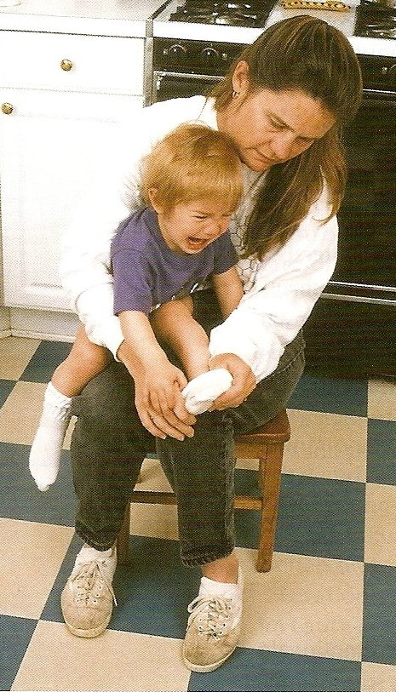

Notes:
Umgang mit Emotionen- Manchmal einfacher, manchmal schwieriger.
s. Viele versch. Def.
Regulation pos und neg. Zustände
Bw und unbw Regulation
Verstärkung und abschwächung affektiver zustände
- Kontrolle impulsivem Verhalten
Versch. Def. – Umgang mit Emotionen, Interaktion mit anderen, Umgang mit pos und neg Emotionen,

Slide 4
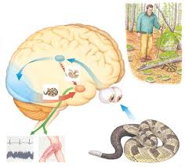
Was sind Emotionen?
Emotionen
Emotionsregulation
Emotionen entstehen, wenn ein Individuum eine äußere oder sein inneres Erleben als relevant oder bedeutungsvoll für seine persönlichen Ziele ansieht
Emotionen sind vielschichtig; betreffen das subjektive Erleben, das Verhalten und die physiologischen Reaktionen
Emotionen haben soziale Kommunikationsfunktion
Emotionen drängen zu Handlungen (z.B. Flucht, Aggression, Rückzug)
LeDoux, 1994; Gross & Thompson, 2007
Notes:
Emotionen wie Freude, Trauer, Wut und Angst prägen unser Leben. Sie können uns vieles erleichtern (z.B. soziale Beziehungen), aber auch zum falschen Ort, zur falschen Zeit und in falscher Intensität auftreten. Emotionen steigen auf, wenn uns etwas Wichtiges berührt (Greenberg & Paivio, 2000) oder wenn wir einer Situation einen für uns aktuellen und relevanten Zweck zuschreiben
Eine konkrete Definition von Emotion gibt es nicht. LeDoux hat es folgendermaßen ausgedrückt: „Eines der wichtigsten Dinge, was jemals über Emotionen gesagt wurde, könnte sein, dass alle wissen, was damit gemeint ist, bis sie gefragt werden, sie zu definieren“
Was man festhalten kann...
Sie sind zentral für die Gestaltung von interpersonellen Beziehungen. Dies geschieht in Form von Mimik, Gestik, empathischem Verständnis und Verhalten- insofern, dass Emotionen zu Handlungen drängen.
Beziehung zur Umgebung herzustellen, zu erhalten oder zu verändern.
Emotionen unterscheiden sich in Qualität und Intensität
Automatisierte und erlernte Reaktionsformen auf innere und äußere Reize oder Informationen
Emotionen wie Freude, Trauer, Wut und Angst prägen unser Leben.
Soz. Kommunikation:
Sie können uns vieles erleichtern (z.B. soziale Beziehungen), aber auch zum falschen Ort, zur falschen Zeit und in falscher Intensität auftreten. Emotionen steigen auf, wenn uns etwas Wichtiges berührt (Greenberg & Paivio, 2000) oder wenn wir einer Situation einen für uns aktuellen und relevanten Zweck zuschreiben
Bsp. Angst: emotionssystem, überwachungssystem, Erregungssystem, körperliche Rückmeldung
Emotionen sind handlungsaktivierend
Emotionen beeinflussen ebenso die kognitiven Prozesse und tragen dazu bei, eine Entscheidungsfindung entweder zu erleichtern oder zu erschweren (Greenberg & Paivio, 2000).

Slide 5
Emotionen als Handlungsimpuls
Emotionen
Emotionsregulation
Emotion
Angst
Wut
Trauer
Ekel
Scham
Schuld
Neid
Eifersucht
Glück
Handlung
Flucht
Aggression
Rückzug
Ausspeien
Verstecken
Ungeschehen machen
Zerstörung
Zugehörigkeit definieren
Ich will mehr!
Notes:
Emotionen sind handlungsaktivierend
Emotionen beeinflussen ebenso die kognitiven Prozesse und tragen dazu bei, eine Entscheidungsfindung entweder zu erleichtern oder zu erschweren (Greenberg & Paivio, 2000). Des Weiteren sind Emotionen zentral für die Gestaltung von interpersonellen Beziehungen. Dies geschieht in Form von Mimik, Gestik, empathischem Verständnis und Verhalten
- Bezug zu psychischen Störungen ersichtlich.

Slide 6
Emotionale Kompetenz
Wahrnehmung eigener Emotionen
Wahrnehmung Emotionen bei Anderen
Emotionen verbal ausdrücken
Emotionen verstehen
Empathie
Emotionsregulation
Saarni, 1999
Notes:
Die emotionale EW ist eine zentrale EW-aufgabe- und eine wichtige soziale und kommunikative Funktion- was sich auch auf den hier aufgeführten Bereichen der emotionalen EW widerspiegelt.
Wobei diese Bereiche interagieren und nicht als voneinander unabhängig zu betrachten sind.
- Einhergehen mit der entsprechenden Fähigkeit. – sehr breite und umfassende Def
Im W. Sinne kann die Emotionserkennung der ER zugerechnet werden, da ohne Erkennung (implizit oder explizit) nichts zu regulieren ist. (Voraussetzung)

Slide 7
Emotionale Schlüsselfertigkeiten
Saarni (1999)
Die Fähigkeit, sich seiner eigenen Emotionen bewusst zu sein.
Die Fähigkeit, die Emotionen anderer wahrzunehmen und zu verstehen.
Die Fähigkeit, über Emotionen zu kommunizieren.
Die Fähigkeit zu Empathie.
Die Fähigkeit zur Trennung von emotionalem Erleben und emotionalem Ausdruck.
Die Fähigkeit, mit negativen Emotionen und Stresssituationen umzugehen.
Die Fähigkeit, sich der emotionalen Kommunikation in sozialen Beziehungen bewusst zu sein.
Die Fähigkeit zur Selbstwirksamkeit.
Notes:
Die emotionale EW ist eine zentrale EW-aufgabe- und eine wichtige soziale und kommunikative Funktion- was sich auch auf den hier aufgeführten Bereichen der emotionalen EW widerspiegelt.
Wobei diese Bereiche interagieren und nicht als voneinander unabhängig zu betrachten sind.
- Einhergehen mit der entsprechenden Fähigkeit. – sehr breite und umfassende Def
Im W. Sinne kann die Emotionserkennung der ER zugerechnet werden, da ohne Erkennung (implizit oder explizit) nichts zu regulieren ist. (Voraussetzung)
. Bewusstheit über den eigenen emotionalen Zustand. Dies schließt die Möglichkeit ein, dass man mehrere Gefühle gleichzeitig erlebt und auf noch weiter fortge- schrittenem Niveau auch die Bewusstheit, dass man sich aufgrund einer unbewuss- ten Dynamik oder selektiver Aufmerksamkeit seines Gefühlsempfindens nicht im- mer bewusst ist.
3. Die Fähigkeit, das Vokabular der Gefühle und die Ausdruckswörter zu benutzen, die in der eigenen (Sub-)Kultur gemeinhin verwendet werden. Auf weiter fortgeschrit- tenem Niveau bedeutet dies, kulturgebundene Skripte zu erwerben, die Emotionen mit sozialen Rollen verknüpfen.
5. Die Fähigkeit zu merken, dass ein innerlich erlebter emotionaler Zustand nicht not- wendigerweise dem nach außen gezeigten Ausdrucksverhalten entspricht, und zwar sowohl bei einem selbst als auch bei anderen Menschen. Auf fortgeschritte- nem Niveau kommt die Erkenntnis hinzu, dass das eigene emotionale Ausdrucks- verhalten Andere beeinflussen kann, und dies bei der eigenen Selbst-Präsentation zu berücksichtigen.
7. Die Bewusstheit, dass die Struktur oder Natur von zwischenmenschlichen Beziehun- gen zum großen Teil dadurch bestimmt wird, wie Gefühle in ihnen kommuniziert
25
2 Emotionen und emotionale Kompetenz
werden, so zum Beispiel durch das Ausmaß der emotionalen Direktheit oder Echt- heit des Ausdrucksverhaltens und durch das Ausmaß an emotionaler Reziprozität oder Symmetrie innerhalb der Beziehung; so ist zum Beispiel reife Intimität zum Teil durch den gegenseitigen Austausch von echten Emotionen gekennzeichnet, wäh- rend der Austausch von echten Emotionen in der Eltern-Kind-Beziehung auch asymmetrisch verlaufen kann.
8. Die Fähigkeit zur emotionalen Selbstwirksamkeit; die Person ist der Ansicht, dass sie sich im Allgemeinen so fühlt, wie sie sich fühlen möchte. Emotionale Selbstwirk- samkeit bedeutet, dass man sein eigenes emotionales Erleben akzeptiert, egal ob es einzigartig und exzentrisch oder in der eigenen Kultur als konventionell gilt. Diese Akzeptanz geht mit den Ansichten der Person darüber einher, was ein erstre- benswertes emotionales »Gleichgewicht« darstellt. Empfindet man emotionale Selbstwirksamkeit, dann lebt man also sowohl in Übereinstimmung mit seiner per- sönlichen Emotionstheorie* als auch mit seinen eigenen moralischen Werten.
Berücksichtigung: interindividueller und interkultureller Unterschiede; Zgh mit kogn. Und sozialer EW. Sammlung, die erweiterbar ist- und als ganzes nicht empirisch untersucht.

Slide 8

Emotionen
Emotionsregulation
„Jeder kann wütend werden, das ist einfach.
Aber wütend auf den Richtigen zu sein, im
richtigen Maß, zur richtigen Zeit, zum
richtigen Zweck und auf die richtige Art, das
ist schwer.“
Aristoteles
Notes:
Bereits Aristoteles hat sich mit der Emotionen beschäftigt. Dabei hat er sich vor allem mit der Emotion Wut auseinandergesetzt
Dieses Zitat ist noch immer zeitgemäß.
Das Zitat verweist darauf, dass Emotionen unser Verhalten prägen und eine bedeutsame Rolle für zwischenmenschliche Beziehungen spielen. somit ist der Umgang mit Emotionen ein zentraler Punkt für die allg. psychische Gesundheit.
Aristoteles Analyse von Wut beinhaltet denn auch eine kognitive Komponente, einen sozialen Kontext, eine Verhaltenstendenz und körperliches Arousal.
Es verweist darauf, dass Emotionen unser Verhalten prägen und eine bedeutsame Rolle für zwischenmenschliche Beziehungen spielen. Somit hat der Umgang mit Emotionen eine zentrale Bedeutung für die allgemeine psychische Gesundheit. Er ging davon aus, dass Emotionen für ein gutes Leben essentiell sind. Der kognitiven Komponente hat er einen besonders wichtigen Stellenwert zugeschrieben. So ging er davon aus, dass durch Argumente Emotionen verändert werden können, d.h. ein Gedanke kann dazu führen, eine Situation anders zu bewerten und somit eine andere Emotion auszulösen.

Slide 9
Emotionsregulation
Emotionsregulation
Gross & Thompson, 2007
Regulation positiver und negativer affektiver Zustände
Bewusste und unbewusste Regulation
Verstärkung und Abschwächung affektiver Zustände
Emotionale Selbst-Regulation, Fremdregulation und missglückte Regulation → psychische Störungen
Notes:
Emotionsregulation hat ihre Ursprünge in der Psychoanalyse und den Arbeiten von Lazarus (1966) und Selye (1956) zu Stressbewältigung und Coping. Freud (1926/1959) beschrieb in seinem Strukturmodell der Persönlichkeit zwei Strategien Angst zu regulieren. Zum einen die Unterdrückung von Verhaltensweisen und zum anderen die Vermeidung angstauslösender Situationen. Selye (1974) unterschied zwischen zwei Arten von Stress, den Eustress, assoziiert mit positiven Gefühlen und den Distress, welcher mit negativen Gefühlen in Zusammenhang gebracht wird. Das Modell von Lazarus sieht Stresssituationen als komplexe Wechselwirkungsprozesse zwischen den Anforderungen der Situation und der handelnden Person. Entscheidend dabei ist die subjektive Bewertung, ob eine Situation Stress auslöst oder nicht. Diese kann von Person zu Person variieren. Lazarus unterschied Coping-Reaktionen. So beschrieb er problem-fokussiertes Coping, welches die Lösung von Problemen anstrebt und emotions-fokussiertes Coping, welches zum Ziel hat, negative Emotionen zu verringern.
s. Viele versch. Def.
Emotionsregulation umfasst die Prozesse der Überwachung, Bewertung und Steuerung emotionaler Reaktionen mit dem Ziel der kurz- oder langfristigen Anpassung des Individuums (Gross & Thompson, 2007). Gesteuert werden vor allem die Intensität, die Qualität, der Ausdruck, sowie der zeitliche Verlauf einer Emotion, also die Latenz bis zum Auftreten einer Emotion als messbarem Zustand, die Dauer der Emotion, sowie die Latenz bis zum vollständigen Abklingen
Begriff der Emotionsregulation alle Prozesse bezeichnet werden, die der mentalen Verarbeitung emotionaler Zustände dienen, d.h. Prozesse, durch die Individuen das Entstehen, die Bewertung, den Verlauf und den Ausdruck von Emotionen modifizieren (
9

Slide 10
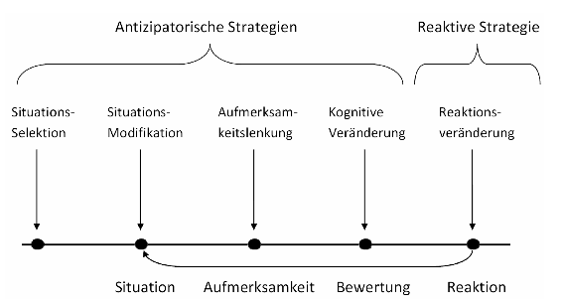
Prozessmodell der Emotionsregulation
Emotionsregulation
Gross & Thompson, 2007
Notes:
Gross (2002) bezeichnet das Erleben, Ausdrücken und Beeinflussen von Emotionen als Emotionsregulation.
Das Modell beschreibt zunächst den zeitlichen Ablauf von Situation, Aufmerksamkeit, Bewertung und Reaktion. Bei diesen Prozessen setzen fünf Emotionsregulationsstrategien an. Die Prozesse können automatisch oder kontrolliert und bewusst oder unbewusst ablaufen. 2 Strategien die antizipatorischen und die reaktive. Die antizipatorischen Strategien beziehen sich auf die Zeit, bevor eine Emotion entfaltet ist. Die reaktive Strategie hingegen fokussiert auf die unmittelbare emotionale Reaktion, wenn die Emotion bereits erlebt wird. Die Situationsauswahl beinhaltet die Selektion von Situationen, Personen oder Orten. Typisches Beispiel ist das Vermeidungsverhalten von Patienten mit Angststörungen. Die Situationsmodifikation beinhaltet die Kontrolle und die aktive Veränderung der Situation, bspw. durch das Durchführen von Sicherheitsverhalten (Begleitperson dabei haben, Rückversicherung einholen) oder die Einnahme von Medikamenten. Bei der Aufmerksamkeitslenkung geht es um die Fokussierung einzelner Aspekte, bspw. wenn ich etwas Falsches in der Schulklasse sage, werden mich alle auslachen. Die Strategie der Kognitiven Veränderung beschreibt, welche Bedeutung einer Situation zugeschrieben wird. An diesem Punkt kann eine kognitive Neubewertung (Reappraisal) stattfinden, indem man die Situation neu bewertet und ihr eine andere Bedeutung zuweist.
Die Strategie der Reaktionsveränderung. Die vorhandene Emotion kann zwar nicht mehr verändert, hingegen unterdrückt oder überspielt werden. – Unterdrückung, Neubewertung
Faktoren Kind: Temperament RF: Verhaltenshemmung, hohe physilogische Erregung (Säugling), wenig responsives reagieren auf Bezugspersonen, kennen wenig Regulationsstrategien
Faktoren Eltern: elterliche psychopathologie, wenig responsives Verhalten auf kindliche Bedürfnisse, zeigen häufier neg. Gefühle, wenig Unterstützung in der ER, wenig über Gefühle gesprochen wird, Eltern einen unangemessenen Umgang zeigen (invalidierendes Verhalten)
Die Reaktionen auf die Emotion können sich im Verhalten, im Erleben und in physiologischen Reaktionen widerspiegeln. Die beiden Strategien der kognitiven Neubewertung (Reappraisal) als antizipatorische und Unterdrückung (Suppression) als reaktive Strategie wurden bislang am häufigsten untersucht. Die Unterdrückung (Suppression) wird definiert als die Hemmung von anhaltendem emotionalem Verhalten. Die kognitive Neubewertung (Reappraisal) ist eine Form kognitiver Veränderung, die darin besteht, eine potentiell emotionserzeugende Situation in einer Art und Weise zu konstruieren, dass deren emotionales Potential verringert wird. Beide Strategien, Neubewertung und Unterdrückung, dienen der Down-Regulation von Emotionen und haben affektive, kognitive und soziale Konsequenzen, welche im folgenden Abschnitt erläutert werden.
2 Regulationsprozesse: antizipatorische und reaktive ER Strategien.
Antizipator:
Situaitonsauswahl (auswahl resp. vermeidung), sit. Modifikation (aktive Gestaltung, beeinflussung von gesprächsthemen)
Aufmerksamkeitslenkung (auf pos, neg. oder neutrale aspekte)
Neubewertung- position eines neutralen Beobachters einnehmen.
Reaktiv:
Verhaltenshemmung – suppression inkl. Unterdrückung physiolog. Symptome
Verstärkung der emotionalen Reaktion
Meisten studien zu reappraisal und suppression.
Zfd: personen, die öfters reappraisal strategien anwenden- häufiger pos. Und seltener neg Emotionen zeigen.
Pos. Zhg zwischen reappraisal und kogn. Leistungsfähigkeit, Sozialverhalten und Lebenszufriedenheit.
Ausgeprägte Suppression: häufiger neg Emotionen, schlechtere soziale Einbettung und geringere lebenszufriedenheit.

Slide 11
Entwicklung der Emotionalen Kompetenz
Emotionsregulation
Temperament, familiäre Faktoren, (z.B. Bindung), soziales Umfeld
Interpsychische ER
Unterstützung holen
Strategien
Interpsychischer Emotionsregulation
Weinen für Schutz und Beruhigung
Regulationsstrategien
Soziale Rückversicherung
Intrapsychische ER
Kognitive Strategien, körperl. Ausagieren
Maskierung Emotionen
Vokalisation
Strategien
intrapsychischer Emotionsregulation
Saugen
Abwenden
Rückzug
Aufmerksamkeits - lenkung
Alter
Säuglingsalter
Kleinkindalter
Vorschulalter
Schulalter
Notes:
Betrachtet man die EW der ER vom Säuglingsalter an, kann man zwischen interpsych. Und intrapsych. ER-Strategien unterscheiden- Abb. Zu Beginn-. Die Interpsych- welche die Fremdregulation darstellen sind die frühesten Strategien und nehmen mit zunehmendem Alter ab, während die intrapsych. Strategien- z.B. Ablenkung, Rückzug mit dem Alter zunehmen.
Einflussfaktoren auf die EW sind das Temperament, familiäre und soziale Faktoren-
Anhand von 3 Exp der EW-Psych. Möchte ich die Relevanz der ER aufzeigen und jeweils einen Bogen zur psychischen Gesundheit ziehen.

Slide 12
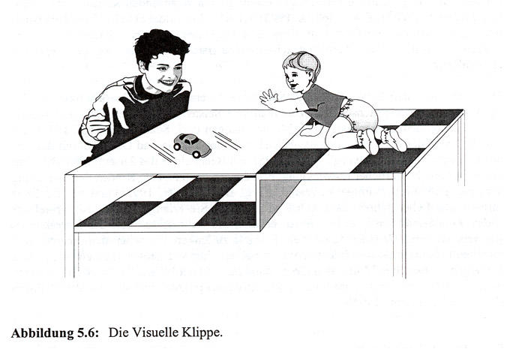
Soziale Rückversicherung
Emotionsregulation
Mimik, Stimme der Mutter -> Verhalten des Kindes
Sorce et al., 1985; Bolten & Schneider, 2010
Notes:
Untersuchungen zur sozialen Rückversicherung mit der visuellen Klippe.
Die visuelle Klippe stellt für Kinder – meistens im Krabbelalter- eine neue, potenziell bedrohliche Situation dar.
Als Strategie zum Umgang dieser Situation ist die Strategie der soz. Rückversicherung (interpsych.) d.h. die Verwendung mimischer oder stimmlicher Hinweise der Eltern um zu entscheiden, wie sie mit dieser Situation umgehen kann.
Es zeigte sich, dass wenn die Mutter einen ängstlichen Gesichtsausdruck macht, die Kinder nicht über die Klippe krabbeln, Im Unterschied zu wenn die Mü lächeln und zum krabbeln auffordern.
Im Hinblick auf die Transmission von Ängsten gibt es Hinweise, dass auch das implizite Verhalten einen Einfluss auf das Verhalten des Kindes hat und bedenkt man, dass M mit AS wiederholt eher ängstlich in neuen Situationen reagieren, könnte dies einen Einfluss auf die EW der Angst beim Kind haben.
Transmission von Ängsten. Smiling and encouraging: 75 %
Anxious expression: 0 %
There is first evidence that mothers facial expression has influence
First Study by Gibson and Walk 1960, original developed to study depth perception
Sadness: 50 %
Anger: 10 %

Slide 13

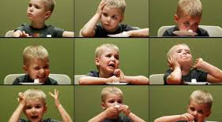
Belohnungsaufschub
Emotionsregulation
ER: Belohnungsaufschub -> soziale, kognitive Kompetenz
Mischel, 1981; Mischel & Ayduk, 2004; Peake & Mischel, 2000; Casey, ..., Mischel, 2011.
Notes:
Das Marshmallow-Experiment ist sicherlich vielen bekannt. Es geht um die Erfassung der Fähigkeit, eine sofortige Befriedigung aufzuschieben um dafür etwas später eine grössere Belohnung zu erhalten. – in diesem Bsp. Zu warten, dass es dann nicht nur einen, sondern 2 marshmallows gibt.
Auf der Abb- unterschiedliche Strategien eines jungen:
Was denken Sie war die hilfreichste Strategie? Ablenkung. Andere schauten permanent auf die Belohnung, dachten sich ein Spiel aus, schmeckten am Marshmallow.
Im Längsschnitt zeigte sich, dass die Fähigkeit des Belohnungsaufschubs ein sehr wichtiger Prädiktor für die soziale und kognitive Kompetenz darstellt. Klinische: Kinder ohne diese Fähigkeit ein erhöhtes Risiko für ADHS aufweisen. – weitere externalisierende Auffälligkeiten, Substanzkonsum
Emotionen und der Umgang damit spielt eine herausragende Rolle für die Qualität unseres Lebens und in Beziehungen zu anderen.

Slide 14
Risikofaktor: Dysfunktionale Emotionsregulation
Emotionsregulation
Dysfunktionale Emotionsregulation als Risikofaktor für verschiedene psychische Störungen:
  z.B.
  Angststörungen
  ADHS
  Autismus
  Depressionen
  Selbstverletzung
  Borderline Persönlichkeitsstörung
Glenn & Klonsky, 2009; Klonsky, 2009; Berlin et al., 2004; Singh et al.,1998; Hannesdottir & Ollendick, 2007; de Wyt et al., 2008; Glaser & Shaw, 2011
Notes:
Abgeleitet von dieser Beschreibung und wie bereits angesprochen, ist ein weiterer RF für die EW psychischer Störungen eine dysfunktionale Emotionsregulation.
Dass Schwierigkeiten in der Emotionsregulation bei psychischen Störungen eine zentrale Rolle spielen, zeigt sich auch im Diagnostischen Klassifikationssystem DSM-IV-TR (APA, 1994), indem bei der Mehrzahl aller psychischen Störungen mindestens ein Symptom Schwierigkeiten im Umgang mit Emotionen beinhaltet. Dennoch ist die derzeitige Forschungslage im Bereich der dysfunktionalen Emotionsregulation noch spärlich, insbesondere bei Kindern und Jugendlichen.
Symptome, die unmittelbar auf störungen der ER beruhen oder damit assoziiert sind:
Unangemessene emotionale Reaktionen, emotionale Labilität. Lang anhaltende negative Emotionen und emot- Instabilität
Bsp: Borderline- Gefühl der inneren Leere, unangemessene Wutausbrüche
PTBS: Vermeidung von Gefühlen

Slide 15
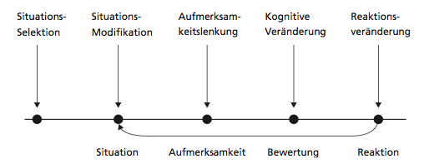
Prozessmodell der Emotionsregulation
Emotionsregulation
Emotionserkennung: z.B. ADHS
Facial Mimicry: z.B. Autismus, NSSV
Vermeidung: z.B. Angststörungen
Kognitive Verzerrungen: z.B. Angststörungen, Depressive Störungen, Essstörungen
Gross & Thompson, 2007; In-Albon, 2013
Notes:
Gross (2002) bezeichnet das Erleben, Ausdrücken und Beeinflussen von Emotionen als Emotionsregulation.
Das Modell beschreibt zunächst den zeitlichen Ablauf von Situation, Aufmerksamkeit, Bewertung und Reaktion. Bei diesen Prozessen setzen fünf Emotionsregulationsstrategien an. Die Prozesse können automatisch oder kontrolliert und bewusst oder unbewusst ablaufen. 2 Strategien die antizipatorischen und die reaktive. Die antizipatorischen Strategien beziehen sich auf die Zeit, bevor eine Emotion entfaltet ist. Die reaktive Strategie hingegen fokussiert auf die unmittelbare emotionale Reaktion, wenn die Emotion bereits erlebt wird. Die Situationsauswahl beinhaltet die Selektion von Situationen, Personen oder Orten. Typisches Beispiel ist das Vermeidungsverhalten von Patienten mit Angststörungen. Die Situationsmodifikation beinhaltet die Kontrolle und die aktive Veränderung der Situation, bspw. durch das Durchführen von Sicherheitsverhalten (Begleitperson dabei haben, Rückversicherung einholen) oder die Einnahme von Medikamenten. Bei der Aufmerksamkeitslenkung geht es um die Fokussierung einzelner Aspekte, bspw. wenn ich etwas Falsches in der Schulklasse sage, werden mich alle auslachen. Die Strategie der Kognitiven Veränderung beschreibt, welche Bedeutung einer Situation zugeschrieben wird. An diesem Punkt kann eine kognitive Neubewertung (Reappraisal) stattfinden, indem man die Situation neu bewertet und ihr eine andere Bedeutung zuweist.
Die Strategie der Reaktionsveränderung. Die vorhandene Emotion kann zwar nicht mehr verändert, hingegen unterdrückt oder überspielt werden. – Unterdrückung, Neubewertung
Faktoren Kind: Temperament RF: Verhaltenshemmung, hohe physilogische Erregung (Säugling), wenig responsives reagieren auf Bezugspersonen, kennen wenig Regulationsstrategien
Faktoren Eltern: elterliche psychopathologie, wenig responsives Verhalten auf kindliche Bedürfnisse, zeigen häufier neg. Gefühle, wenig Unterstützung in der ER, wenig über Gefühle gesprochen wird, Eltern einen unangemessenen Umgang zeigen (invalidierendes Verhalten)
Die Reaktionen auf die Emotion können sich im Verhalten, im Erleben und in physiologischen Reaktionen widerspiegeln. Die beiden Strategien der kognitiven Neubewertung (Reappraisal) als antizipatorische und Unterdrückung (Suppression) als reaktive Strategie wurden bislang am häufigsten untersucht. Die Unterdrückung (Suppression) wird definiert als die Hemmung von anhaltendem emotionalem Verhalten. Die kognitive Neubewertung (Reappraisal) ist eine Form kognitiver Veränderung, die darin besteht, eine potentiell emotionserzeugende Situation in einer Art und Weise zu konstruieren, dass deren emotionales Potential verringert wird. Beide Strategien, Neubewertung und Unterdrückung, dienen der Down-Regulation von Emotionen und haben affektive, kognitive und soziale Konsequenzen, welche im folgenden Abschnitt erläutert werden.
2 Regulationsprozesse: antizipatorische und reaktive ER Strategien.
Antizipator:
Situaitonsauswahl (auswahl resp. vermeidung), sit. Modifikation (aktive Gestaltung, beeinflussung von gesprächsthemen)
Aufmerksamkeitslenkung (auf pos, neg. oder neutrale aspekte)
Neubewertung- position eines neutralen Beobachters einnehmen.
Reaktiv:
Verhaltenshemmung – suppression inkl. Unterdrückung physiolog. Symptome
Verstärkung der emotionalen Reaktion
Meisten studien zu reappraisal und suppression.
Zfd: personen, die öfters reappraisal strategien anwenden- häufiger pos. Und seltener neg Emotionen zeigen.
Pos. Zhg zwischen reappraisal und kogn. Leistungsfähigkeit, Sozialverhalten und Lebenszufriedenheit.
Ausgeprägte Suppression: häufiger neg Emotionen, schlechtere soziale Einbettung und geringere lebenszufriedenheit.

Slide 16
Kinder mit Angststörungen
Mangelndes Emotionsverständnis
Eingeschränkter mimischer Emotionsausdruck
Eingeschränkte Fähigkeit, den mimischen Emotionsausdruck anderer Personen zu interpretieren
Unsicherheit bei der Interpretation von Emotionen anderer Personen
Geringe Zuversicht in ihre Fähigkeiten Emotionen zu regulieren
Vermeidungsverhalten
Selektive Aufmerksamkeit für bedrohliche emotionale Informationen
In: In-Albon (2011). Suveg & Zeman, 2004, Suveg et al., 2010, Melfsen et al., 2000;
Cartthy et al., 2010

Slide 17
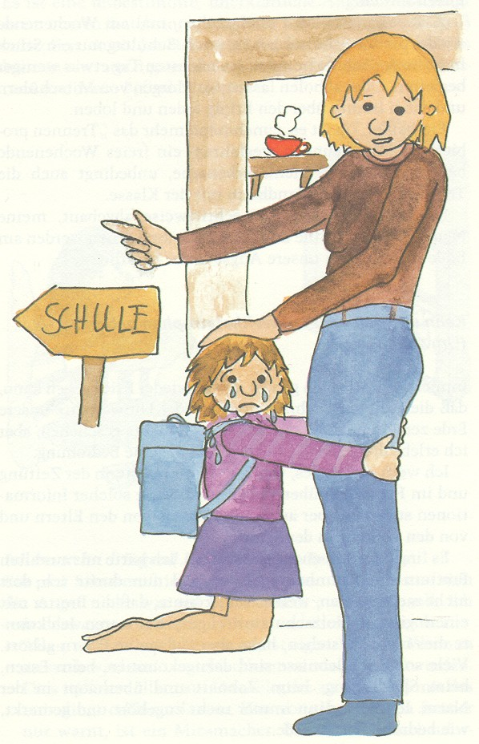
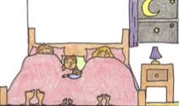
Störung mit Trennungsangst
Trennungsangst
Unangemessene Angst bei Trennung von einer Bezugsperson
Anhaltende und exzessive Sorge, eine Bezugsperson zu verlieren
Prävalenzrate: 4%
Schrittmacher für die Entwicklung weiterer psychischer Störungen im Jugend- und Erwachsenenalter
In-Albon, 2011; In-Albon & Döpfner, in Vorbereitung.
Notes:
Kinder mit TA zeigen eine übermässig starke Angst in Erwartung oder unmittelbar bei einer Trennung von den Eltern oder anderen engen Bezugspersonen. Sie befürchten, den Eltern oder ihnen selbst könnte in solchen Situationen etwas schlimmes zustossen, was sie dauerhaft voneinander trennen würde (unfall, entführung).
Frühesten und häufigsten Störungen im Kindes- und Jugendalter.
Häufig kommt es zu einer gereizten, aggressiven Stimmung oder apathischen stimmmung sowie körperlichen Symptomen. Weiter Symptome sind Träume, von den Eltern getrennt zu sein oder bei jüngeren das Bedürfnis, immer in unmittelbarer Nähe der Bezugsperson zu sein.
Häufig vermeiden diese Kinder, abends alleine, ohne Licht oder bei geschlossener Türe zu schlafen, alleine zu hause zu bleiben, bei Freunden zu übernachten oder zur Schule zu gehen.
Über mind. 4 Wochen
Aggressives verhalten, wutausbrüche
- übertrieben und dem entwicklungsalter nicht entsprechend ist.
Unfall, Entführung
Schulabsentismus, Schulphobie
DSM-V Diskussion beginn vor dem 18. LJ- Erwachsenen TA?

Slide 18
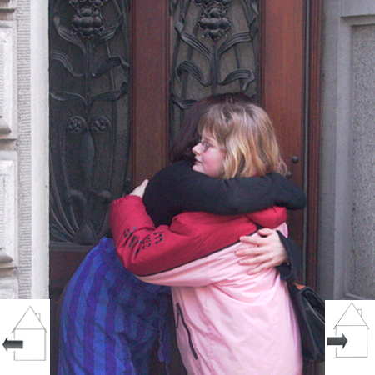
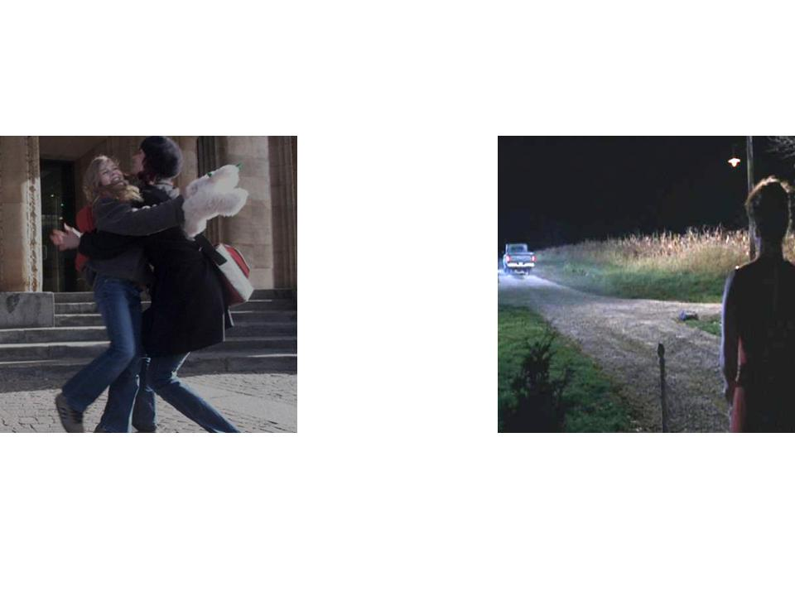
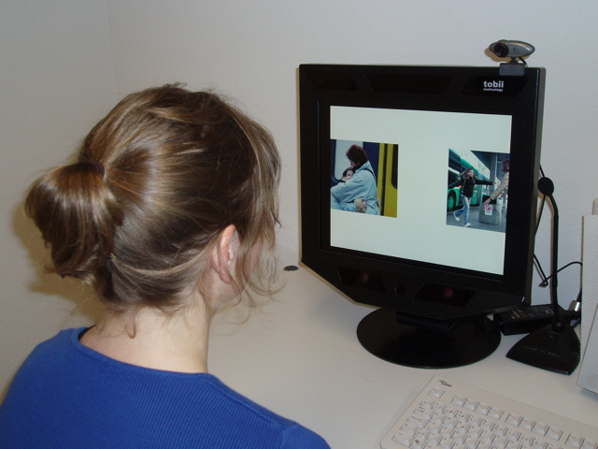
Kognitive Faktoren bei der Störung mit Trennungsangst
Störung mit Trennungsangst
Impliziter Interpretations Bias (Forced Choice Reaction Time Task)
Vigilanz-Vermeidungs-Modell
Mehrdeutige Situation
Wieder-vereinigung
Trennung
In-Albon et al., 2008; In-Albon et al., 2010; In-Albon & Schneider, 2012
Notes:
Geringere Akzeptanz von Emotionen
Reduzierte emotionale Klarheit
Mangel adaptive ER-strategien
Rumination, vermeidung, unterdrückung
Therefore, in a set of studies with children with SAD I investigated CB: 1. age and disorder specific stimuli, pictures, have been developed and evaluated and then implemented in paradigms. one to investigate an implicit IB using a FCRT using ambiguous pictures- in RT no differences were shown, but children with SAD rated the pict. As sign. more unpleasant. The other paradigm investigated the AB, specifically the Vigilance-Avoidance Model, using an eye-tracker paradigm. We showed the children reunion and separation pictures and could confirm the model- (viewing behavior of Children with SAD longer on the threatening stimuli, followed by an avoidance in their viewing behavior) the paradigm was repeated after a 16-session intervention. After treatment- the course between children with SAD and HC was not signf. Different anymore.
In summary, we could not find an implicit interpretation bias. In line with other studies with children with AD.
Vigilance-avoidance model could be confirmed, and that CBT can change this course. However, disorder specificity has to be investigated.
Cognitive Biases in anxiety disorders
Forced Choice Reaction Time Paradigm: to assess implicit interpretation bias. Ambiguous pictures more unpleasant. No differences in reaction times.

Slide 19
Kinder mit expansiven Störungen
Emotionsausdruck häufig feindselig
Stärkere Veränderungen im Emotionsausdruck
Mangel an Empathie
ER-Defizite und aggressives Verhalten (Bowie, 2010; Eisenberg et al., 2001)
Kinder mit ADHS
  Erhöhte emotionale Reaktivität, geringe Kapazität zur zielführenden Regulation
  Reizbarkeit, Feindseligkeit, emotionale Labilität und Inflexibilität
  ER Defizite können Ursache oder Folge einer ADHS (Wahlstedt et al., 2008)
z.B. Casey (1996), Dodge & Schwartz (1997)
Notes:
Emotionsunterdrückung scheint bei internalisierenden und externalisierenden Problemen assoziiert zu sein.

Slide 20
Nichtsuizidale Selbstverletzungen (NSSV)
NSSV
NSSV= direkte absichtliche Verletzung des eigenen Körpers, die nicht mit suizidalen Absichten einhergeht und nicht sozial akzeptiert ist (Lloyd-Richardson et al., 1997; Nitkowski & Petermann, 2010; APA, 2013)
Forschungsdiagnose Sektion III DSM-5
Prävalenz: 5-6 % NSSV-Störung (Brunner et al., 2007; Plener, Fischer, In-Albon et al., 2013; Zetterqvist et al., 2013)
Beginn: 12. Lebensjahr, Auftretensgipfel um 15./16. Lj.
NSSV als Risikofaktor für Suizidalität (Klonsky et al., 2013; Tuisku et al., 2014)
Notes:
Hintergrund:
SVV wird definiert als:
Für das mehrmalige SVV zeigt sich eine Prävalenzrate von 5-6%.
Als Gründe von SVV steht der Abbau von neg. Emotionen im Vordergrund.
Da einige Hinweise daraufhindeuten, dass SVV eine eigenständige Störung ist, wird das Störungsbild als mögliches neues Störungsbild im DSM-V aufgenommen.
Unterscheidung: deliberate self-harm
Aufnahme als Forschungsdiagnose auch im Behandlungskontext relevant: da häufig nicht nur von Seite von Bezugspersonen mit neg. Gefühlen auf NSSV reagiert wird, sondern auch von medizin. Pflegepersonal.
Spezif. Behandlungsmöglichkeiten
Aufgrund der Häufigkeiten und der bisher noch geringen Forschungslage ist es wichti
Forschung bislang vorwiegend bei Pat. Mit BPS- Störungsmodell geht von Defiziten der ER aus.
Wenig störungsspezifische Forschung zu ER – Trigger: zwischenmenschliche schwierigkeiten

Slide 21
Warum machen die das?
Funktionen von selbstverletzendem Verhalten
NSSV
Intrapersonell
Interpersonell
Aversive Emotionen
Aufmerksamkeit
Negative soziale Interaktionen
Nock & Prinstein, 2004
Notes:
Intrapersonelle Gründe- zur ER werden am häufigsten genannt.
Es gibt aber auch viele Jugendliche, die interpersonelle Gründe nennen- zusätzlich scheinen interpersonelle Gründe häufig das Verhalten zu initiieren.
Pos, negative Verstärker.
- Etwas spüren, auch wenn es schmerz ist;

Slide 22

Defizite Emotionsregulation
Difficulties in Emotion Regulation Scale (DERS)
Emotionsregulations-Interview (ERI)
Welche der folgenden Gefühle hast du am häufigsten?
Emotionsregulations-Fragebogen: (Gross):
sign. mehr Unterdrückung
weniger Neubewertung
(n = 55)
(n = 30)
(n = 58)
In-Albon et al. (2015). Emotionsregulation bei Jugendlichen mit NSSV
Notes:
Schwierigkeiten der ER von Jugendlichen mit NSSV im Vergleich zu gesunden Jugendlichen, aber teilweise auch im Vergleich zur Klinischen Kontrollgruppe.
Schwierigkeiten zeigen sich im Selbstbericht- aber nicht nur bei negativen Emotionen, sondern dass diese Jugendliche auch weniger pos. Emotionen erleben.
DERS: Nichtakzeptanz emotionaler Reaktionen, Schwierigkeiten bei zielgerichtetem Verhalten, Impulskontrollschwierigkeiten, mangelndes Emotionsbewusstsein, begrenzter Zugriff auf Emotionsregulationsstrategien und Fehlen emotionaler Klarheit

Slide 23
Interpretations Bias
 | Sozial | Nicht-sozial | Intrapersonell
ambivalente Situation | Du stehst zusammen mit einer Gruppe deiner Klassenkameraden. Als du beginnst, etwas zu sagen, achtet niemand darauf. Warum? | Du hast ein neues Smartphone und du weißt nicht, wie die Chat Funktion funktioniert. Warum? | Du bist alleine zu Hause und hast nichts zu tun.. Was bedeutet das für dich?
positive Interpretation | Sie achten gerade auf etwas anderes, aber sie sind dennoch an dem interessiert, was ich sage. | Ich brauche einfach ein wenig Zeit, um herauszufinden, wie es funktioniert. | Jetzt kann ich alles, was ich will im Fernsehen schauen.
neutrale Interpretation | Sie denken immer noch über etwas nach, dass sie davor gehört haben. | Dieses Smartphone ist zu kompliziert. Niemand versteht es. | Es bedeutet nichts besonderes.
negative Interpretation | Es interessiert sie nicht, was ich sage. Sie mögen mich nicht. | Ich habe etwas falsch gemacht und jetzt funktioniert es nicht mehr. | Ich halte das nicht länger aus. Alleine komme ich nicht klar.
Notes:
ERQ: weniger Neubewertung.
Intra- und interpersonelle Funktion des NSSV. FB entwickelt mit ambivalenten sozialen, nicht-sozialen und intrapersonellen Situatioenen- mit pos, neutralen und neg. Interpretationen.
24 Items, 4-point Likert scale (1 = I don´t agree at all, 2 = I rather disagree, 3 = I rather agree, 4 = I fully agree), male and female version
Items inquiring how adolescents would feel in (sad, angry etc.) and deal with (self-injure, nothing etc.) various situations
Cronbachs alpha: .6- .89

Slide 24
Interpretations Bias
NSSV-GKG:
d = 1.35
NSSV-GKG:
d = 1.02
NSSV-GKG:
d = 1.89
NSSV-GKG:
d = .96
Soziale Situationen
Intrapersonelle Situationen
Notes:
Keine sign. Unterschiede zwischen NSSV und Klein KG
Adolescents with NSSI indicated more negative and less positive interpretations of ambiguous social and nonsocial situations and more negative and less neutral and positive interpretations of ambiguous intrapersonal states than NCs
Adolescents with NSSI indicated more negative and less positive interpretations of ambiguous social and nonsocial situations and more negative and less neutral and positive interpretations of ambiguous intrapersonal states than NCs
CCs showed less positive interpretations of ambiguous social and nonsocial situations and more negative interpretations of ambiguous intrapersonal states than NCs
No group differences were found between NSSI and CCs
Compared to NCs adolescents with NSSI reported more anxiety, anger, sadness, and disappointment across all situations
The open responses indicated that adolescents with NSSI tend to catastrophize about ambiguous social situations and ambiguous intrapersonal states → schematic representation: negative view of oneself and the world (Beck et al., 2004)
Internal consistency was poor-questionable for the scales NS-POS, NS-NEU, NS-NEG and INT-NEU
Limitations: small sample size (especially the CC group), unequal gender distribution

Slide 25

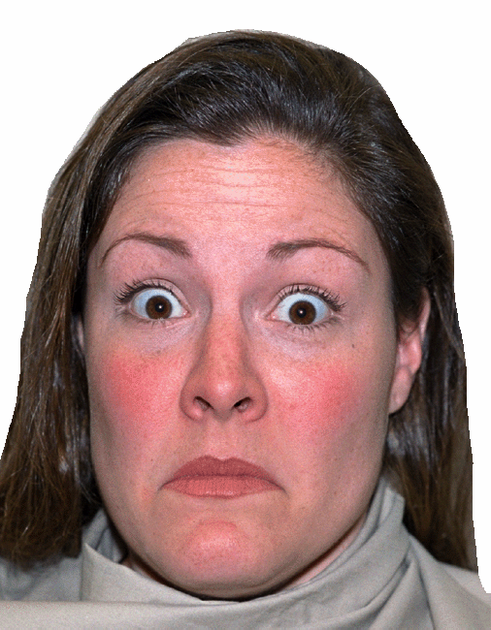
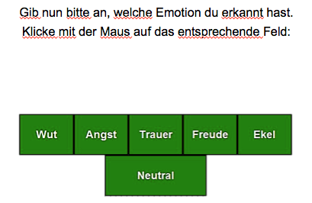
Emotionserkennungsparadigma
Stimmungsinduktion: traurig, neutral
Fixation - 500ms
+
Morphing Präsentation (5 sek)
Emotionen:
Wut
Angst
Trauer
Ekel
Freude
Neutral
Erkennung + Rating: Valenz, Arousal
t
…
Notes:
Voraussetzung für ER- Emotionserkennung;
Wie haben wir dies untersucht? Zum einen mit einem Emotionserkennungsparadigma. Nach einer Stimmungsinduktion durch einen traurigen oder neutralen Filmauschnitt, wurde eine Fixationskreuz und dann eine gemorphte Bildabfolge von emotionalen Gesichtsausdrücken gezeigt. Die Pbn wurden gebeten, so schnell wie möglich zu reagieren und die Emotion anzugeben- Rating und Reaktionszeit, sowie die Valenz und das Arousal dessen.
Wir haben eine Stimmungsinduktion in randomisierter Reihenfolge dazu genommen. Einmal traurig, mit einem 5 Minutenausschnitt aus dem Film My Girl und einmal neutral mit einer Dokumentation über Sterne. Traurige Stimmungsinduktion war erfolgreich und hatte einen grossen Effekt. D = 0.85
Zudem hatte die VP die Möglichkeit, die 5 Sek. Präsentation des Gesichtsausdrucks zu unterbrechen, sobald sie die Emotion erkannt hat, so dass wir auch eine Reaktionszeit erfasst haben.
Danach sollten sie anklicken, welche Emotion sie gesehen haben. Wie angespannt sie dabei waren und wie angenehm sie es fanden.

Slide 26
Emotionserkennung
Keine Gruppenunterschiede in der Emotionserkennung (Wut, Trauer, Angst, Freude, neutral)
  Reaktionszeiten
  Adäquatheit der Erkennung
Kein Einfluss durch Stimmung (Stimmungsinduktion neutrale bzw. traurige Stimmung)
ABER: Jugendliche mit NSSV nehmen Freude weniger angenehm wahr
In-Albon, Ruf & Schmid (2015). Facial emotional recognition in female adolescents with nonsuicidal self-injury. Psychiatry Research.
Notes:
- Kein Verzerrungsbias bei neutralen Gesichtsausdrücken: in allen 3 Gruppen- neutral teilweise als ängstlich eingeschätzt.

Slide 27
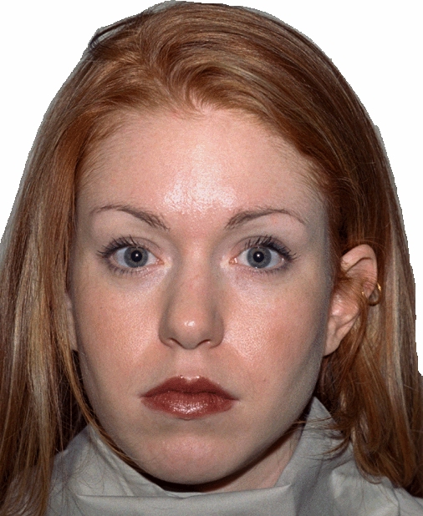

Emotionales Facial Mimicry
Freude - m. Zygomaticus Major
NSSV-GK: Emotion x Gruppe IA:
F(1, 97) = 3.63, p = .06
Haupteffekt Gruppe: F(1, 97) = 3.72,
p = .057
3fach ANOVA, F(1, 97) = 3.67, p = .058
Haupteffekt Emotion: F(1, 130) = 16.78,
p < .001
Notes:
In der soz. IA- nach der Erkennung auch darum adäquat zu reagieren; emot. FM.
Replizierung der FM Effekte für verschiedene Emotionen bzw. Muskeln. Ergebnissen, zeigte sich zudem, dass Jugendliche mit NSSV tendenziell weniger FM zeigen. Insbesondere interessant, nicht nur bei neg. Emotionen, sondern wie bei der Emotionserkennung, auch bei der Emotion Freude.
a significant main effect of emotion, F(1, 130) = 16.78, p < .001, η² = .11 (Figure 6a), also in the way of greater EMG activity in response to happiness than in response to the mean of non-relevant emotions (anger, fear, sadness, disgust, and neutral). Time was not significant, F(2.68, 348.55) = 0.56, p = .626, η² = .00. There was an effect of the emotion × time interaction, F(2.62, 340.13) = 4.19, p = .009, η² = .03, showing that EMG activity in response to happiness increased over time but not in response to non-relevant emotions (Figure 6a).
Kontrolle Depression- Haupteffekte der Emotion blieben sign.
NSSI- GK: trend effekt. Für geringere M.aktivität bei NSSV.

Slide 28
Schwierigkeiten Emotionsregulation: Borderline PS
Erhöhte Sensitivität- Emotionen werden leichter ausgelöst, erhöhtes Anspannungsniveau
Emotionen sind generell stärker
Emotionen fluten schneller an
Brauchen längere Zeit bis sich völlige Beruhigung einstellt (Ebner-Priemer et al., 2006, 2007)
Innere Leere, emotionale Taubheit, Dissoziation verunmöglicht emotionales Lernen (vgl. Klonsky, 2009)
Komplexe Gefühle; viele primäre und sekundäre Emotionen überlagern einander

Slide 29
Emotionsregulation & Depression
Schwierigkeiten in Emotionserkennung (Rude et al., 2003)
Schwierigkeiten im akzeptieren und tolerieren von Emotionen (Campbell-Sills et al., 2006)
Schwierigkeiten Emotionen zu modifizieren (Ehring et al., 2008)
Depressive Symptome sind assoziiert mit (Aldao et al., 2010):
  Rumination
  Katastrophisierenden Gedanken
  Gedankenunterdrückung
Notes:
Vermeidung neg. Emotionen

Slide 30
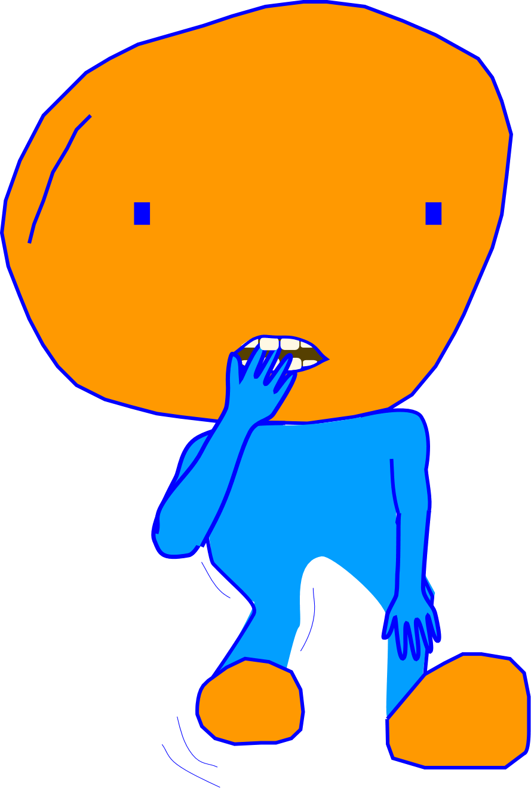
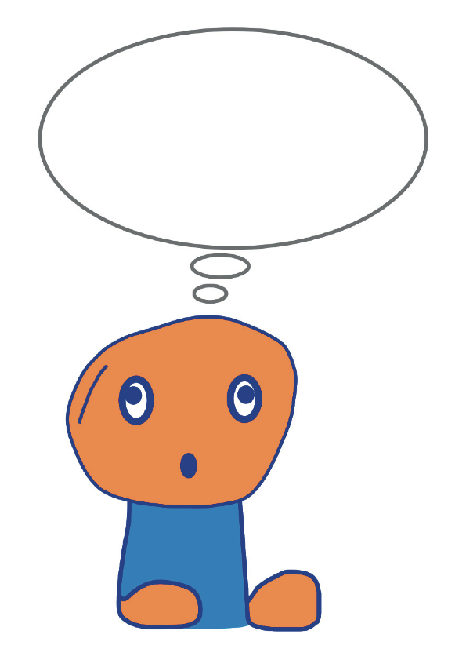
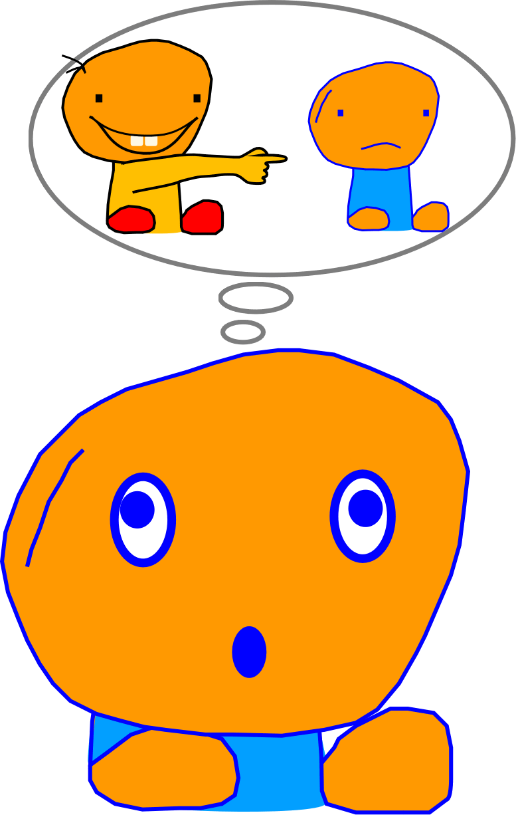
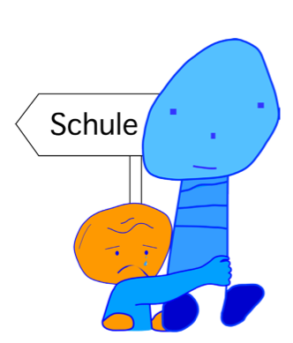
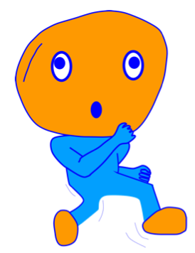
Klinische Implikationen:
Modell der Kognitiven Verhaltenstherapie
Klinische Implikationen
Emotionen
Gedanken
Der Hund wird mich beißen.
Verhalten
Schneider (2003). TAFF
Notes:
From the experimental studies I move now to the clinical implications.
The basic model of CBT includes: Thoughts, behavior, and emotions- and All variables influence each other. although, emotions are depicted in the model, most treatment approaches so far aimed mainly at behavior and thoughts. Why could this be a shortcoming?
Now, we know CBT is efficacious and effective- for some patients do not improve. In addition, comorbidity rates are high- but manuals are often written for one disorder. In addition, we know now much more about emotions and that e.g., children with AD struggling to understand emotions.
In treatment, emotions should be considered stronger. How emotions work, what they mean, how they can manage them.

Slide 31
Transdiagnostische Behandlung Emotionale Störungen
Änderung und Neubewertung kognitiver Prozesse
Prävention emotionaler Vermeidung
Verhaltensänderung
Barlow et al., 2011; Ellard et al., 2010; Farchione et al., 2012
Notes:
to overcome these problems, the work group of Barlow at Boston University developed a transdiagnostic treatment protocol- with a modular design- for patients with emotional disorders.
An additional goal is also that with a modular treatment manual the dissemination to community clinicians will be more successful- one protocol for emotional disorders.
Currently, we are conducting a pilot study of the translated adolescents protocol.
As indicated before, emotions play a major role in adolescents with NSSI, here results suggest that an emotion regulation training should include negative and positive emotions. As well as a social interaction training with peers and familiy members to deal with a common trigger for NSSI. (invalidating environment, expressed emotion – often characterized by critique).
Emotional Disorders are among the priority conditions identified by the World Health Organization, and depression is one of the top five global causes of disability-adjusted life years in adolescence.
Comorbidity: poorer tx outcomes- as indicated in the genes for treatment study- a multisite collaboration exploring the role of genetic, demographic, and clinical predictors in response to CBT in pediatric anxiety disorders.
AWMF-guidelines. German guidelines for practitioners.
Coleman et al. 16: first genome-wide therapygenetic study. It suggests no common variants of very high effect underlie response to CBT.

Slide 32
Einstellung von Praktikern gegenüber Manualen
Item | M | Neg | pos
Manuale ignorieren das Individuelle | 3.19 | x
Manuale stecken Individuen in Kategorien | 3.08 | x
Therapeut denkt mehr an Manual als an indiv. Patient | 2.95 | x
Manuale überbetonen therapeutische Techniken | 3.28 | x
Manuale helfen fokussiert zu bleiben | 3.56 |  | x
Manuale helfen Therapeuten ihr Skills zu überprüfen und verbessern | 3.36 |  | x
Manuale verbessern den durchschnittlichen Outcome | 3.17 |  | x
Manuale helfen Interventionen anzuwenden, die sich als wirksam gezeigt haben | 2.96 |  | x
1= starke Ablehnung, 5= starke Zustimmung
Addis & Krasnow, 2000

Slide 33
Klinische Implikationen: Emotionale Störungen
Klinische Implikationen
Kognitive Verhaltenstherapie ist wirksam in der Behandlung von Angststörungen (In-Albon & Schneider, 2007; xx)
Hohe Komorbiditätsraten (schlechterer Therapieoutcome; Hudson, …, In-Albon,… 2015)
  Gemeinsame biologische, Temperament und soziale Risikofaktoren
    Negativer Affekt
Dissemination in Klinische Praxis
Notes:
Negativer Affekt, der sich in physiologisches Hyperarousal und niedrigen positiven Affekt aufteilt. Ersteres steht in Verbindung mit Angststörungen und zweites mit depressiven Störungen. Studien haben gezeigt, dass negativer Affekt und niedriger positiver Affekt Risikofaktoren für die Entwicklung sowohl von Angststörungen als auch depressiven Störungen sind (Clark, Watson & Mineka, 1994; Lonigan & Phillips, 2001). Gemeinsamkeiten zeigen sich auch in Überschneidungen diagnostischer Kriterien zwischen Angst- und depressiven Störungen, z.B. Schlafschwierigkeiten, Sorgen und Gereiztheit. Zudem fanden Stark, Humphrey, Laurent, Livingston und Christopher (1993) keine Unterschiede bezüglich Hoffnungslosigkeit und Selbstwert zwischen Kindern und Jugendlichen (9-15 Jahre) mit Angststörungen und Kindern und Jugendlichen mit depressiven Störungen.
1. For Anxiety disorders in adults and children, we know that CBT is for most patients effective and long lasting, nevertheless there are patients that do not improve.
2. comorbidity rates between AD but also between AD and depression are high; but manuals are often written for just one of these disorders. Therefore, not surprising that patients with comorbid diagnoses have poorer tx outcomes.
We also now nowadays that e.g. anxiety and depressive disorders have shared risk factors, indicating that the diagnostic separation of these disorders might be superficial.
Therefore, and due to the fact that we know now much more about emotions and that e.g., children with AD struggling to understand emotions. Emotions should be considered stronger in treatment.
In addition, we know now In treatment, emotions should be considered stronger. How emotions work, what they mean, how they can manage them.

Slide 34
Transdiagnostische Psychotherapie: Wirksamkeit
Angststörungen
  Meta-Analyse (Pearl et al., 2016): Gleiche Wirksamkeit
Major Depression
  KVT+ERT > KVT (Berking et al., 2013)
Medizinisch unerklärbare Symptome
  ENECT vs. KVT (Kleinstäuber et al., 2016)

Slide 35

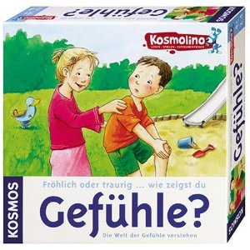
Emotionen
Warum sind Gefühle wichtig?
  Gefühle teilen uns mit, dass etwas passiert
  Gefühle teilen anderen etwas mit und beeinflussen sie
  Gefühle veranlassen uns, aktiv zu handeln
Notes:
Hallo, wie geht es dir?
Mimik und Gestik der Figuren.
Karten mit Begriffen und ohne Begriffe.

Slide 36
Transdiagnostische Behandlung für Jugendliche mit Angst- und depressiven Störungen
Modul 1: Aufbau der Therapiemotivation
Modul 2: Einführung in Emotionen und emotionales Verhalten
Modul 3: Aktivität und Stimmung
Modul 4: Wahrnehmung von Emotionen
Modul 5: Flexibles Denken
Modul 6: Wahrnehmung eigener Emotionen
Modul 7: Emotionsexposition
Modul 8: Ziele im Blick
Ehrenreich et al., 2016; In-Albon & Schwarz, 2015
Notes:
Optionale Module: Einbezug der Eltern, Sicherheit-
Psychoedukation versch Emotionen, Interozeptive Übungen-
Wertfreie Wahrnehmung von Emotionen
Beeinflussung von Emotionen
Problemlösetraining
Keine Vermeidung emotionen
Emotionsstrudel
- Nennung der Emotionen.

Slide 37
Dialektisch Behaviorale Therapie:
DBT
Implikationen
Schwierigkeiten ->
Identitätsstörung
Impulsivität
Emotionale Instabilität
Zwischenmenschliche Probleme
DBT-A: Jugendlichen- & Familiendilemmata
Fertigkeiten
Achtsamkeit
Stresstoleranz
Umgang mit Gefühlen/Emotionsregulation
Zwischenmenschliche Fertigkeiten
Walking the middle path
Fleischhaker (2010). DBT-A Manual. Springer; Linehan, 1993; Bohus, 2002
Notes:
In der psychotherapeutischen Behandlung von NSSV und BPS kommt der Förderung der Fähigkeit zur ER eine entscheidende Bedeutung zu.
Dieser Aspekt wird in der DBT dann auch mit einem eigenen Modul behandelt.
Folgende Fertigkeiten sollen in der Therapie erworben werden: Achtsamkeit (um Unklarheiten über eigene Gefühle zu reduzieren), Stresstoleranz (um impulsives Verhalten zu verringern), zwischenmenschliche Fertigkeiten (um mit interpersonellen Problemen lernen umzugehen), „Walking the middle path“ (um mit extremem Denken, Fühlen und Handeln lernen umzugehen) und Emotionsregulation (um Emotionen zu identifizieren und zu verstehen lernen). Von besonderer Relevanz ist dabei das Erkennen und Verändern von negativen Gefühlslagen, welche zu NSSV führen können.

Slide 38
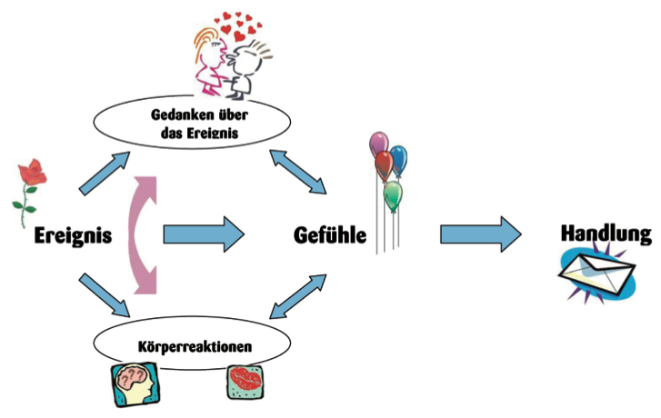
DBT-A: Emotionsregulation
Implikationen
Beobachten, Beschreiben und Verstehen von Gefühlen
Verringern der Anfälligkeit für heftige Gefühle
Einleiten von Schritten, die angenehme Gefühle begünstigen
Veränderung von Gefühlen durch entgegengesetztes Handeln
Fleischhaker (2010). DBT-A Manual. Springer
Notes:
Im Modul „Emotionsregulation“ lernen die Patienten, ihre Gefühle zu erkennen und zu differenzieren, sie zu benennen und ihre Bedeutung für das eigene Handeln zu begreifen. Folgende Fertigkeiten werden thematisiert und eingeübt.
Warum sind Gefühle wichtig? Gefühle teilen uns mit, dass etwas passiert; teilen anderen etwas mit und beeinflussen sie; Zhg Gefühl, Körper, Handlungsimpuls: WHg und Beschreibung von Gefühlen
2. z. B. durch ausreichend Schlaf, richtige Ernährung, Aktivierung und Selbstdisziplin)
3. z. B. durch Sammeln positiver Erfahrungen mit Hilfe der Liste angenehmer Aktivitäten). Lernen sich auf pos Dinge zu konzentrieren; mache angenehme Dinge;
4. z. B. Aktivierung bei Traurigkeit, freundliches Verhalten trotz Ärger): Korrigiere den Fehler; mache das wovor du Angst hast- immer wieder;

Slide 39
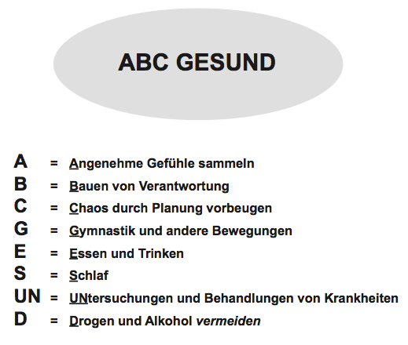
Reduktion der Anfälligkeit für heftige Gefühle
Behandle körperliche Krankheiten
Ernähre dich ausgewogen
Vermeide stimmungsverändernde Substanzen
Schlafe ausreichend
Bewege dich ausreichend
Selbstdisziplin
Notes:
Selbstdisziplin: nimm dir jeden tag etwas vor und erledige es, um das Gefühl von Kompetenz und Kontrolle zu bekommen.

Slide 40
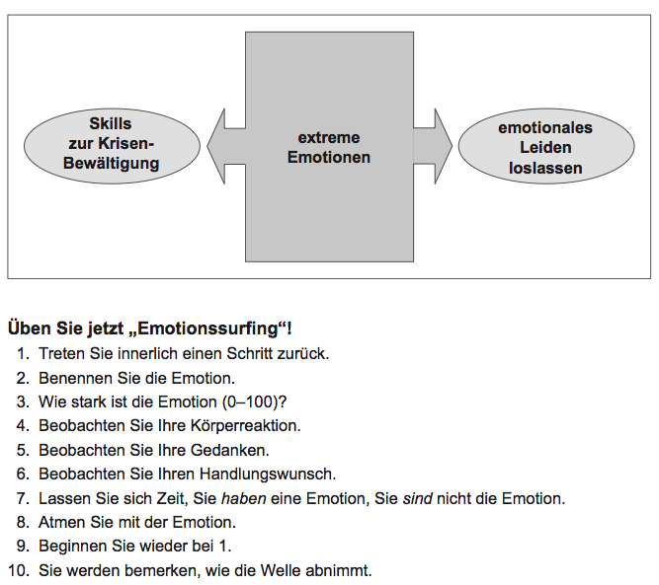
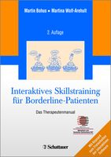
Emotionssurfing
Notes:
Emotionen kommen und gehen. Indem wir eine annehmende Haltung einnehmen, er- leichtern wir diesen Prozess. „Wahrnehmen“ und „Beschreiben“ sind wichtige Fertig- keiten, um dies zu erreichen. Wenn wir Emotionen wahrnehmen und beschreiben, setzen wir uns den Emotionen aus. Wir können die Erfahrung machen, dass wir diese Emo- tionen aushalten können und dass die Emotionen nach einer Weile schwächer werden:

Slide 41
Emotionsregulation durch entgegengesetztes Handeln
Verändern von Gefühlen durch entgegengesetztes Handeln
  Angst:
    mache das wovor du Angst hast- immer wieder
  Gerechtfertigte Schuld und Scham
    Korrigiere den Fehler
    Akzeptiere die Konsequenzen deines Verhaltens
  Traurigkeit oder Depression
    Werde aktiv, ziehe dich nicht zurück
    Mache etwas, wodurch du dich kompetent und selbstsicher fühlst
  Ärger:
    bleibe freundlich, anstatt gemein zu werden oder die Person anzugreifen

Slide 42
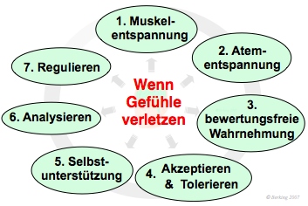
Training Emotionaler Kompetenzen (TEK)
Berking et al., 2008; Berking et al., 2013
Notes:
Transdiagnostische Intervention: DBT, mindfulness, ER, Problemlösetraining, Emotionsforschung
12 Module
Kompetenzen:
Depression: KVT+TEK > KVT
Verbesserung Umgang STRESS, sElbstwert, ER
Psychoedukation: zgh körper, emotionen, gedanken und verhalten- Stress- positives und neg. Leistungskurve

Slide 43
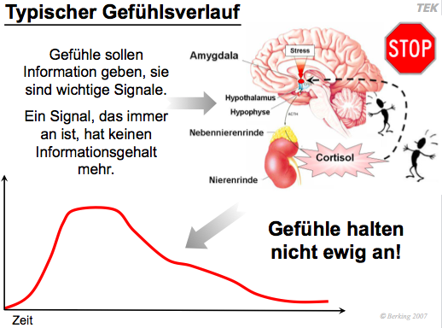

Slide 44
Interventionen mit Teilbereich zur Förderung emotionaler Kompetenz
Faustlos (Cierpka & Schick, 2004) www.faustlos.de
  Prävention von aggressivem und gewaltbereitem Verhalten
  Kindergarten und Grundschule
  Emotionsvokabular, -verständis und –regulation
    Empathie
    Impulskontrolle
    Umgang mit Ärger und Wut
Fit und Stark fürs Leben (Burow et al., 1998)
  Grundschulkinder
  Allgemeine Lebenskompetenz (Umgang mit Stress, Umgang mit neg. Emotionen, Problemlösen, Körperbewusstsein, Selbstwahrnehmung)
Notes:
NEU

Slide 45
Emotionsregulationstraining & Prävention
BA-Studierende als Trainer für Präventionsprogramme in Schulen
Module:
  Psychoedukation Gefühle
  Emotionale Kompetenz
  Soziale Kompetenz
  Emotionswissen
  Emotionsregulation
Lehrer (n=38)
Note: 1.8
94% Weiterempfehlung
Schüler (9-15 Jahre, n=540)
Klassen 3-5: Note: 1.5, 98% empfehlen
Klassen 8-9: Note 2.2, 73% empfehlen
BA-Studierende (n=88)
Note: 2.2
68% Weiteremfpfehlung

Slide 46

Fazit
Emotionale Kompetenzen
  Wichtige Entwicklungsaufgabe des Kindes-, Jugend- und Erwachsenenalters
  Zentral für die psychische Gesundheit
  Scheint ein transdiagnostischer Faktor zu sein, daher interessant für Präventions- und Interventionsmaßnahmen
Notes:
A lot has to be done. And I would look forward to continue this road with the university of Luxembourg.
ER zentrale EW-aufgabe ab Säuglingsalter
Soz. Und kommunikative Funktion- Verweis auf psych- Gesundheit
Defizite und Verzerrungen RF für EW versch. psych. Störungen
Relevanz des Themas auch im Rahmen von Präventions- und Interventionsmaßnahmen

Slide 47
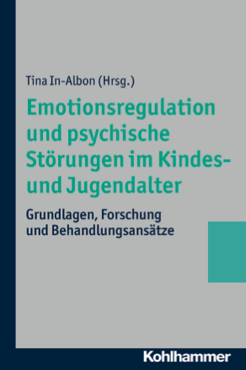

Vielen Dank für Ihre Aufmerksamkeit!
in-albon@uni-landau.de
Notes:
- Freue mich auf ihre Fragen

Slide 48
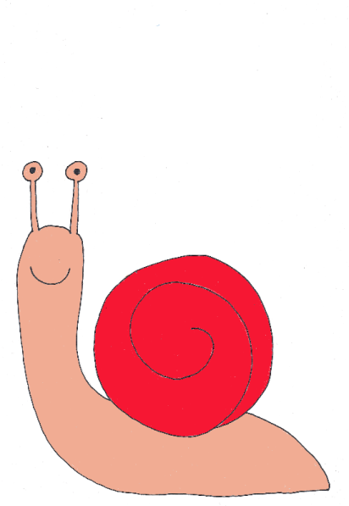
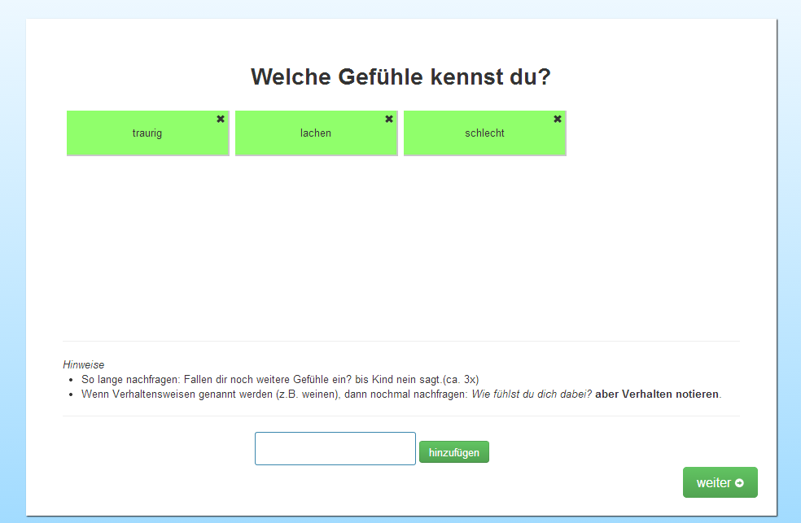
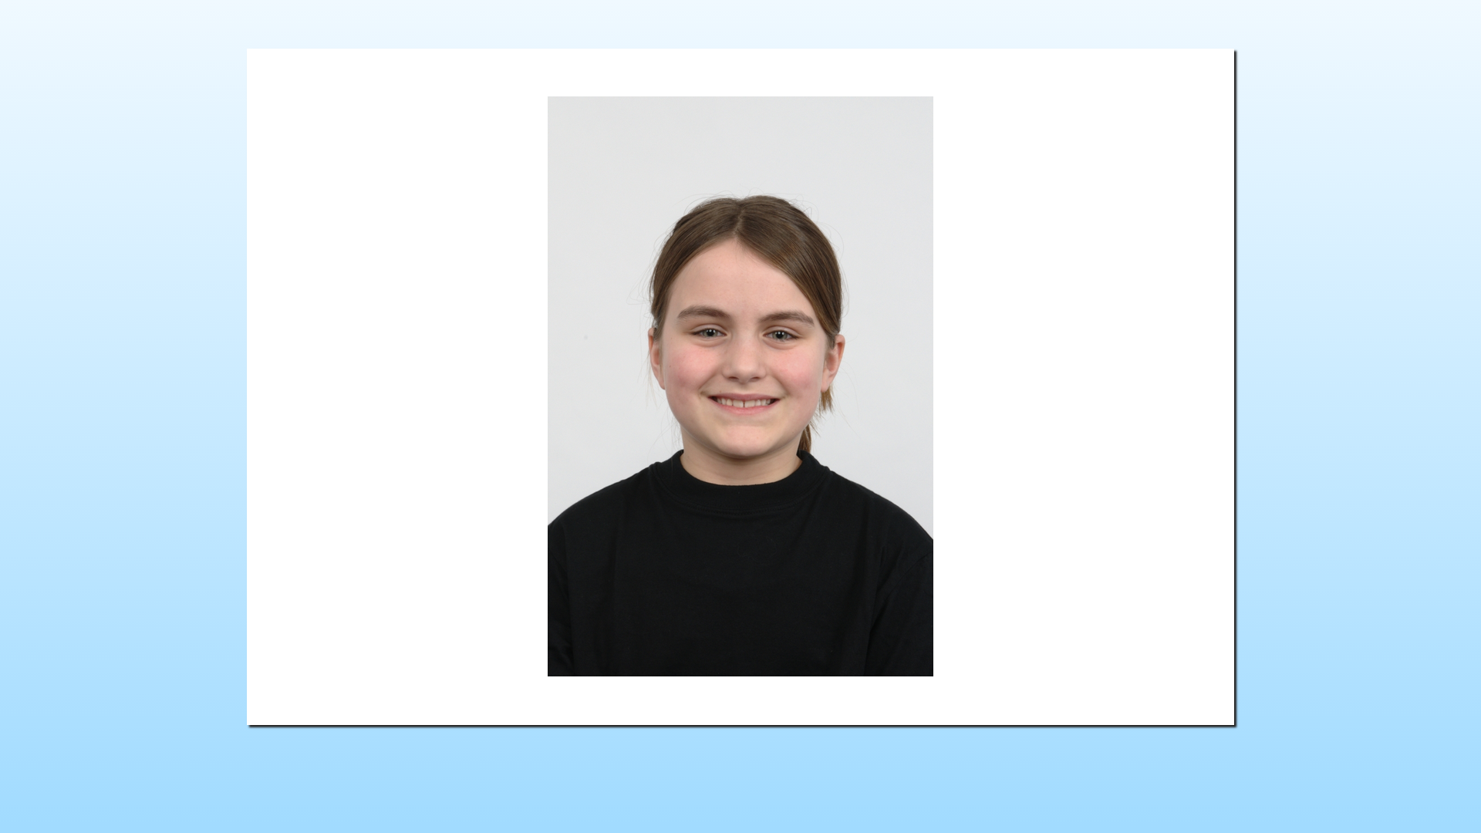
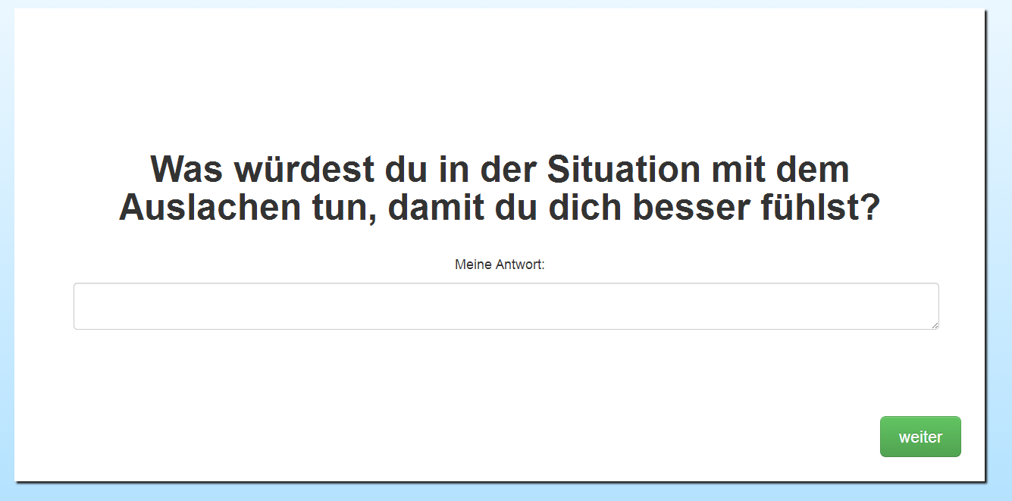
Diagnostisches Verfahren
MeKKI
Emotions-ausdruck
Emotionsausdruck
Emotions-verständnis
Emotionsvokabular
Emotions-regulation
Emotionsregulation
Emotionserkennung: situative, visuell, auditive
Emotionsverständnis
Haaß, In-Albon, 2014
Notes:
To be able to assess EC, age appropriate measures are necessary. Therefore, in a master project we developed and evaluated MeKKi – a computer based measure for emotional competence for children in pre- and school age, based on the EC definition of Saarni. It includes different tasks- on emotion expression, emotion understanding, and ER.
After first results indicating acceptance, reliability and validity, currently MeKKi is used in clinical samples.
Measure for emotional competence for children in pre- and school age.
Goal: broad assessment of emotional competence- emotion expression, emotion understanding and Er.
Computer based. First results indicated that the measure is reliable and valid.
School, preschool samples, at risk samples from welfare, next step clinical samples (Marburg, Giessen, LD)

Slide 49
DERS-Difficulties in Emotion Regulation Scale
Alter: 18 bis 60 Jahre
36 Items
6 Subskalen:
Nonacceptance of emotional responses (NONACCEPTANCE)
Difficulties engaging in goal directed behavior (GOALS)
Impulse control difficulties (IMPULSE)
Lack of emotional awareness (AWARENESS)
Limited access to emotion regulation strategies (STRATEGIES)
Lack of emotional clarity (CLARITY)
Gratz, K.L. & Roemer, L., (2004)

Slide 50
ERQ-Emotion Regulation Questionnaire
Erfasst zwei Strategien der Emotionsregulation:
Unterdrückung und Neubewertung
2×10 Items
Unterdrückung:
Items: 2, 4, 6, 9
Neubewertung:
Items: 1, 3, 5, 7, 8, 10
Gross & John 2003; deutsche Version: Abler, B. & Kessler, H., (2009)

Slide 51
FEEL-KJ: Fragebogen zur Erhebung der Emotionsregulation bei Kindern und Jugendlichen
Für Kinder und Jugendliche von 10-19 Jahren
15 Emotionsregulationsstrategien für 3 Gefühle (Angst, Trauer, Wut)
  Adaptive und Maladaptive Strategien
  Adaptiv:
    Akzeptanz
    Problemorientiertes Handeln
    Ablenkung
    Humor
    Neubewertung
  Maladaptiv:
    Rückzug
    Aufgabe
    Aggressives Handeln
    Selbstabwertung
Grob & Smolenski, (2005)

Slide 52
FEEL-KJ
Bsp.
Wenn ich wütend bin...
  Versuche ich das zu verändern, was mich wütend macht.
  Erzähle ich jemandem, wie es mir geht.
  Fange ich mit anderen Streit an.
  Tue ich etwas, was mir Spaß macht.
  Behalte ich meine Gefühle für mich.

